Slide 1
第4章 类与对象

Slide 2
主要内容
类
构造方法
引用
类的聚集
静态成员与常量
包
对象数组

Slide 3
类
面向过程与面向对象：
命题：把大象装进冰箱里
面向对象编程三大特性------封装、继承、多态

Slide 4
类
类与对象的概念
Java是彻底的面向对象的语言，因此，在Java中，一切，都通过类来描述，即使只是一个简单的输出字符串的程序，也必须放在一个类中才能进行操作。
类相当于一个模板，它描述一类对象的状态和行为。对象是类的一个实例，有特定的状态和行为。
例如：汽车类------ 汽车对象
人类 ------ 某个人
类和对象的关系是抽象与实体的关系。

Slide 5
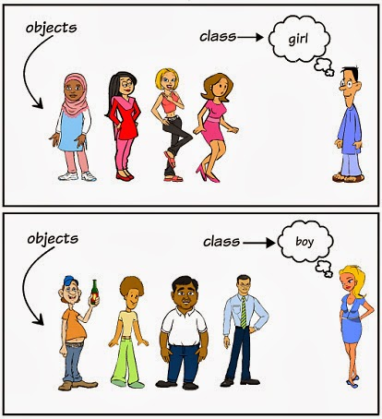
类
类与对象的概念

Slide 6
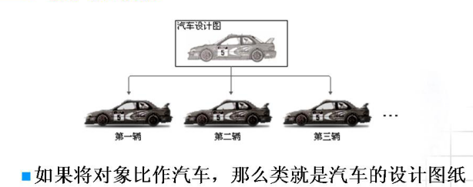
类
类与对象的概念

Slide 7
类
类的定义
类在Java中通过class关键字进行定义。
最简单的类的格式如下所示：
[访问修饰符] [修饰符] class 类名 {
//类成员
}
第一行是类的声明；
访问修饰符（也叫权限修饰符）：两个，分别是public（可以被所有类访问）和默认修饰符（ default，什么都不写，可以被同一个包中的类访问）;
修饰符：可加，非访问修饰符，分别是abstract（抽象类，不能被实例化，只能被字类继承）、final（不能被继承，没有子类）；
访问修饰符和修饰符位置允许互换，关键词小写，修饰符之间用空格；
类名：首字母大写&驼峰命名。

Slide 8
类
类的定义
以下为两个最简单的类的代码，只包含了类的声明，没有类成员。
//定义Students类，使用默认的访问修饰符
public class Students {
//类成员
}
//定义Students类，使用public访问修饰符
class Students {
//类成员
}

Slide 9
类
类的定义
对于一类事物，通常需要从属性和行为两个方面来认识。在Java中，事物属性对应类中的成员变量；事物的行为对应类中的成员方法。
public class Students {
//定义类成员变量（字段,field）
int id;
String name;
int age;
String sex;
//定义类成员方法（函数）
public int getName(){
return name;
}
public void study(){}
}

Slide 10
类
类的定义
对于一类事物，通常需要从属性和行为两个方面来认识。在Java中，事物属性对应类中的成员变量；事物的行为对应类中的成员方法。
public class Students {
//定义类成员变量（字段）
int id;
String name;
int age;
boolean sex;
//定义类成员方法（函数）
public int getName(){
return name;
}
}
第一行是类的声明；
成员变量有4个，均采用初始化赋值。
4个成员变量都使用了默认修饰符。

Slide 11
类
类的定义
对于一类事物，通常需要从属性和行为两个方面来认识。在Java中，事物静态属性对应类中的成员变量；事物的动态行为对应类中的成员方法。
public class Students {
//定义类成员变量（字段）
int id;
String name;
int age;
boolean sex;
//定义类成员方法（函数）
public int getName(){
return name;
}
}
Java类中可以包含的方法有3种：
构造方法。
main方法。类的主方法，程序入口点和出口。
成员方法。指在类中定义（动态行为）的一般方法。

Slide 12
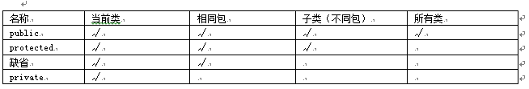
类
类的定义
对于一类事物，通常需要从属性和行为两个方面来认识。在Java中，事物静态属性对应类中的成员变量；事物的动态行为对应类中的成员方法。
类成员修饰符

Slide 13
类
类的定义
//定义Circle类
public class Circle
{
double radius;
double pi=3.142;
double getArea()
{
return pi*radius*radius;
}
double getPerimeter()
{
return 2*pi*radius;
}
}
【例4.1】 定义圆类Circle

Slide 14
类
定义类的对象
创建一个对象的过程也叫类的实例化，使用new关键字来创建对象。
Circle c1= new Circle();
如上就是创建一个对象的过程：执行了两步操作：
Circle c1 ：声明了一个叫c1的Circle类的对象引用。
new Circle()：创建一个Circle对象，此时c1指向创建出来的对象，c1也称为对象名。

Slide 15
类
定义类的对象
Circle c1= new Circle();
内存地址分配：
Circle c1 ：声明对象的引用变量，这个变量是在栈(stack)内存中分配的，它存储着一个内存地址，该地址指向执行new Circle()后在堆中分配的一块内存。
new Circle(): 创建一个对象，该对象是在堆(heap)内存中动态分配的。

Slide 16
类
定义类的对象
class Test
{
public static void main(String[] args)
{
Circle c1= new Circle();
c1.setRadius(10);
System.out.println(c1.getArea());
System.out.println(c1.getPerimeter());
}
}
堆（heap）
栈（stack）
Radius=10
getArea()
getPerimeter()
Circle对象
c1：****
引用变量

Slide 17
类
定义类的对象
class Test
{
public static void main(String[] args)
{
Circle c1= new Circle();
c1.setRadius(10);
System.out.println(c1.getArea());
System.out.println(c1.getPerimeter());
}
}
注：
new出来的对象都是在堆(heap)中分配的
局部变量(如对象引用变量)都是在栈(stack)中分配
静态变量(被static修饰的变量)和字符串常量存储在数据段(Data Segtment)中
代码段(Code Segment）中存放代码

Slide 18
类
实现数据隐藏（封装）
封装（Encapsulation）是面向对象方法的重要原则，就是把对象的属性和操作（或服务）结合为一个独立的整体，并尽可能隐藏对象的内部实现细节。

Slide 19
类
实现数据隐藏
访问权限
public
private
访问私有成员
get与set方法
this引用
说明：在设计类时，通常将类的属性定义为私有的，再为每个私有属性定义一个公有的set方法和get方法。

Slide 20
构造方法
构造方法的定义
构造方法的作用通常是对属性初始化
构造方法与类同名
不能指定返回值类型
在创建对象时被自动调用
public class Students {
int id;
String name;
int age;
String sex;
public Students(){//默认的构造方法}
public Students(String name){//含参的构造方法}
……
}
【例4.2】带有加构造方法的Circle类

Slide 21
构造方法
默认的构造方法
如果没有为类设计构造方法，系统会提供一个默认的构造方法，无参数的空方法
如果已经为类设计了一个构造方法，则系统不再提供默认的构造方法
可以设计多个构造方法，方便以不同的方式创建对象
【例4.3】不同数据类型属性的缺省值

Slide 22
构造方法
拷贝构造方法
用一个已经存在的对象初始化一个新对象。
【例4.4】修改Circle类，加入拷贝构造方法

Slide 23
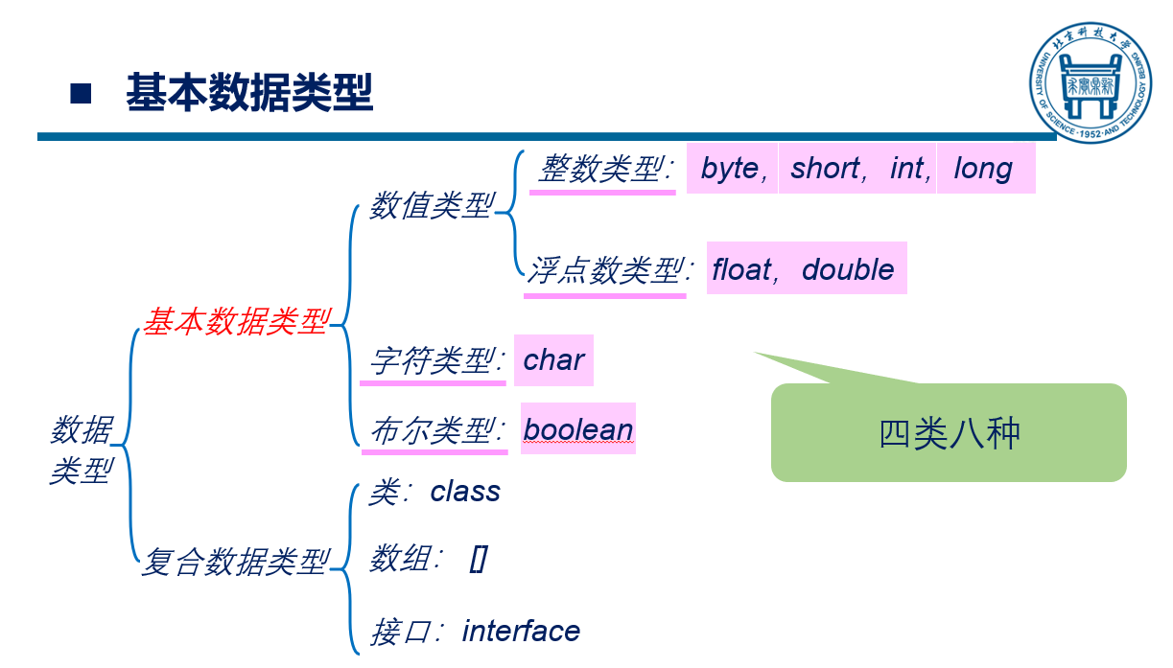
引用
引用的概念
在Java程序中，除了基本数据类型，其它类型都是引用类型。
基本数据类型与引用类型在内存中的存放有本质不同。

Slide 24
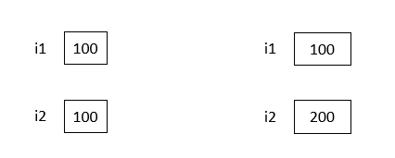
引用
引用的概念
【例4.5】修改例4.4的Test类
int i1 = 100;
int i2 = i1;
System.out.println("i1: " + i1);
System.out.println("i2: " + i2);
i2 = 200;
System.out.println("i1: " + i1);
System.out.println("i2: " + i2);
基本变量

Slide 25
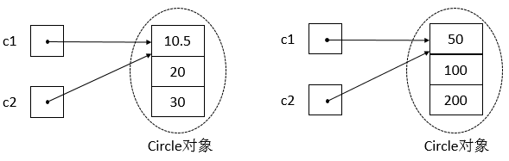
引用
引用的概念
【例4.5】修改例4.4的Test类
Circle5 c1= new Circle5(10.5,20,30);
Circle5 c2= c1;
……
c2.setX(100);
c2.setY(200);
c2.setRadius(50);
引用变量
10.5
20
30
c1
Circle5 c1= new Circle5(10.5,20,30);
Circle5 c2= new Circle5(50,100,200);
50
100
200
c2

Slide 26
引用
this引用
在Java中，当创建一个对象时，Java虚拟机会分配一个指向对象本身的指针，这个指针就是this，也称为this引用。
使用this访问对象的属性
public void setRadius(double radius) {
this.radius = radius;
}
public double getArea()
{
return pi*radius*radius;
}

Slide 27
引用
this引用
在Java中，当创建一个对象时，Java虚拟机会分配一个指向对象本身的指针，这个指针就是this，也称为this引用。
使用this调用构造方法
在一个类的构造方法内部，可以使用this关键字调用该类的其它构造方法。
【例4.6】设计学生类

Slide 28
引用
this引用
在Java中，当创建一个对象时，Java虚拟机会分配一个指向对象本身的指针，这个指针就是this，也称为this引用。
在方法中返回对象本身
【例4.7】设计Person类

Slide 29
类的聚集
聚集：一个类的属性包含另一个类的对象。
【例4.8】重新设计Circle类，其圆心用一个点类对象表示。

Slide 30
静态成员与常量
常量final
常量属性
方法中定义常量

Slide 31
静态成员与常量
静态成员static
静态属性
【例4.9】设计学生类
静态方法
可以使用类名调用静态方法
静态方法只能访问静态属性或调用静态方法，非静态方法什么都可以访问。
静态常量属性
静态代码块
【例4.10】设计Person类

Slide 32
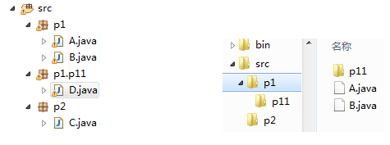
包
包的定义
package p1；
package p1.p11;
【例4.11】包的定义

Slide 33
包
访问其他包中的类
p1.A
p1.p11.D
使用前缀指定包
使用import导入类
import p1.B;
import p1.p11.D;
import p1.*;
包访问权限
同一个包中的类可以访问，不同包中的类不可以访问

Slide 34
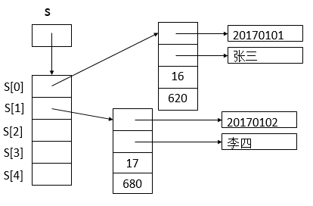
对象数组
访问其他包中的类
【例4.12 】设计学生类，然后在测试类中定义学生对象数组，在数组中保存若干学生的信息并输出。

